Slide 1
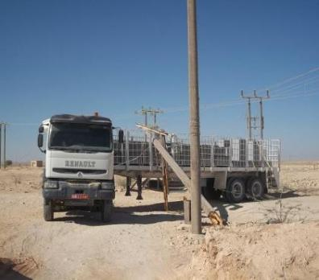
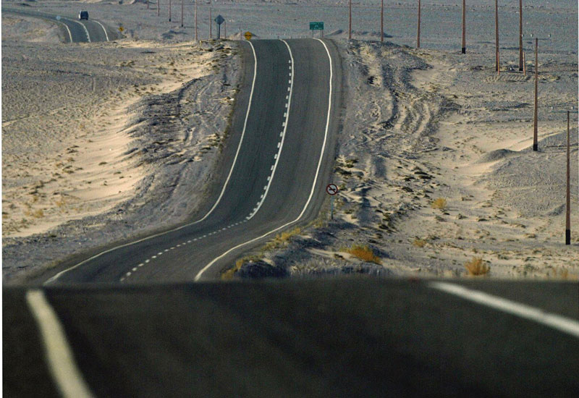
شركة تنمية نفط عمان سلامة المشورة
Use this Alert: Discuss in Tool Box Talks and HSE Meetings ➔ Distribute to contractors ➔ Post on HSE Notice Boards ➔ Include in site HSE Induction
التاريخ: 18/3/2013 - شاحنة تحطم عمود كهرباء بجهد عالية
ماذا حدث؟
قرر سائق يقود شاحنة مفصلية محملة بنحو40 طنا أن يحيد عن المسار المخطط له للقاء صديقه لأسباب شخصية. وللقيام بذلك تعين عليه أن يلف بالقرب من عمود خشبي يحمل خط كهرباء بجهد 33 ك.ف. وبالقرب من سلك الشد الذي يسند العمود الخشبي. أثناء الالتفاف علق السلك الذي يسند العمود بين سيارته والمقطورة. رجع السائق بالشاحنة للخلف لإطلاق السلك ولكن هذا زاد من شد السلك فأدى إلى سحب العمود و سقوطه على المقطورة. لم تحدث أية إصابات ولكن تم قطع التيار الكهربائي على منطقة المخيم وتحطم العمود تضررت المقطورة.
الدروس المستفادة من هذه الحادثة ..
ينبغي استخدام سيارات العمل للأغراض الشخصية.
إن الانحراف عن المسار المحدد لرحلتك يمكن أن يسفر عن مخاطر غير متوقعة.
لا نقلل من المخاطر الكهربائية من خط الكهرباء 33 ك.ف.
دائما تحقق من المرايا عند الالتفاف.
لا تحيد عن الرحلة المخطط لها والمسار المعتمد
Contact: MSE54 for further information or visit the HSE Website Learning No 18 07/07/2013

Slide 2
الدروس الإدارية المستفادة
تاريخ: 2013/03/18 - شاحنة تحطم عمود كهرباء بجهد عالي
كدروس مستفادة من هذه الحادثة و لضمان التحسن المستمر فإنه يجب على جميع مدراء العقود أن يراجعوا عملية تقييم المخاطر كما تضمنتها منظومة إدارة الصحة و السلامة و البيئة و أن يسألوا الأسئلة أدناه:
هل تعقد بانتظام جلسات تنويرية للسائقين وتربطها بعواقب الإخلال بالقوانين؟
هل حضر مدير رحلتك دورة إدارة الرحلات الجديدة واجتازها؟
هل تتابع مدير رحلتك لضمان أنه قدم ايجازاً للسائقين بضرورة الالتزام بالنظم والقوانين؟
هل دققت على نظام إدارة رحلتك وفقا للنسخة الثالثة من SP2000؟
هل لديك شخص معين للتحكم في نظام إدارة الرحلات؟
هل جميع سياراتك مزودة بنظام المراقبة الداخلية IVMS ؟
هل تتحقق عشوائيا من الطريق الذي تسلكه المركبات الخاصة بك عن طريق IVMS للتأكد من أنها تتوافق مع الطرق التي يجب أن تسلكها؟

